Slide 1




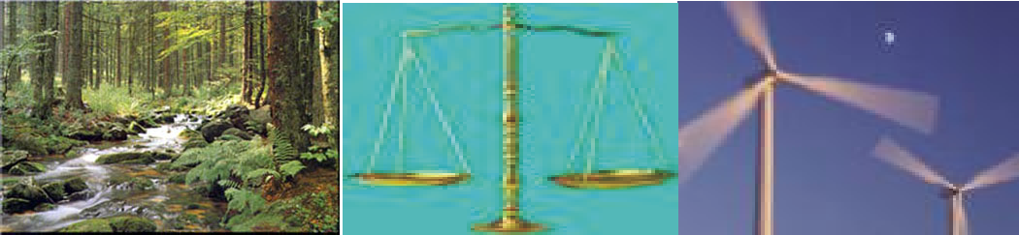



ΣΧΟΛΗ ΜΗΧΑΝΙΚΩΝ ΠΕΡΙΒΑΛΛΟΝΤΟΣ
ΠΟΛΥΤΕΧΝΕΙΟ ΚΡΗΤΗΣ
ΠΕΡΙΒΑΛΛΟΝΤΙΚΗ ΚΑΙ
ΤΕΧΝΙΚΗ ΝΟΜΟΘΕΣΙΑ

Slide 2





Slide 3



Slide 4



Slide 6


Slide 7
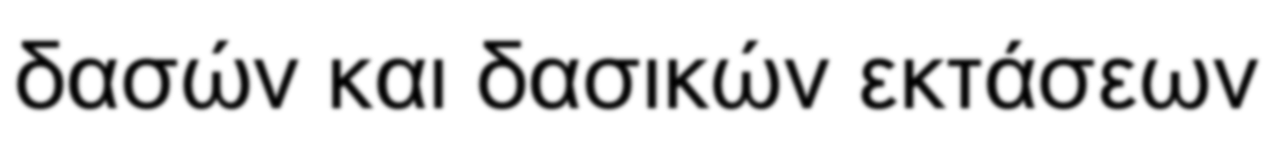


Slide 8

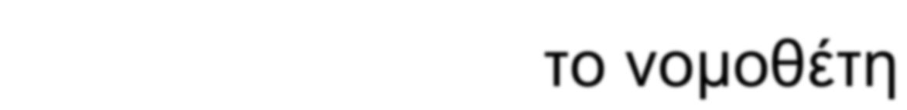



Slide 9


Είναι το δικαίωµα για ένα περιβάλλον υγιεινό και οικολογικά ισόρροπο

Slide 10

συµµετοχικό

Slide 11

